Slide 1
11장: 인공지능
11.1 지능과 컴퓨터
11.2 지각 능력
11.3 추론

Slide 2
지능적 에이전트
에이전트(agent): 주변환경으로부터의 자극에 반응하는 “장비(device)”
  센서(sensor)
  액추에이터(actuator)
인공지능의 목표는 지능적으로 행동하는 에이전트를 구축하는 것이다.

Slide 3
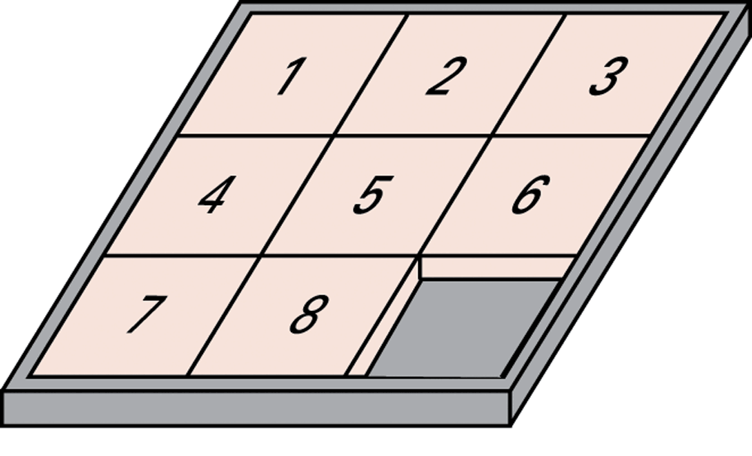
그림 11.1 정리된 상태의 8-퍼즐

Slide 4
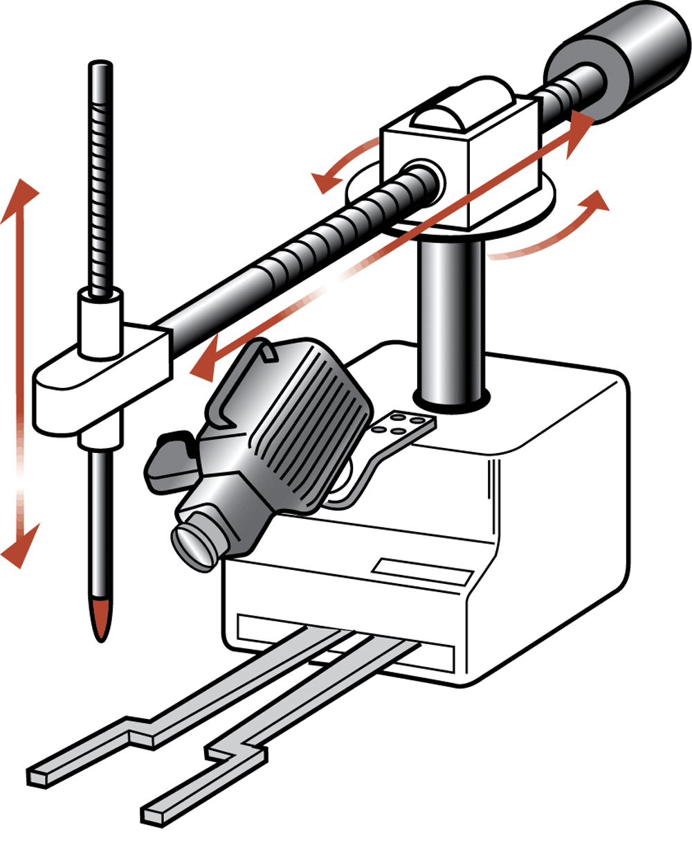
그림 11.2 퍼즐 풀이 장비

Slide 5
영상 이해를 위한 기법
템플릿(template)과 비교
이미지 처리
  윤곽선 강조(edge enhancement)
  구역 식별(region finding)
  평활처리(smoothing)
이미지 분석

Slide 6
프로덕션 시스템의 구성요소
1. 상태 집합
  초기 상태
  목표 상태(들)
2. 프로덕션 집합: 규칙 또는 이동
  각 프로덕션은 사전조건들을 가질 수 있다
3. 제어시스템: 어느 프로덕션을 다음에 적용할지 결정한다

Slide 7
탐색에 의한 추론
상태 그래프: 모든 상태와 프로덕션을 표현한다
탐색 트리(search tree): 목표 상태를 탐색하는 동안 조사되는 상태 천이들에 대한 기록
  폭 우선 탐색(breadth-first search)
  깊이 우선 탐색(depth-first search)

Slide 8
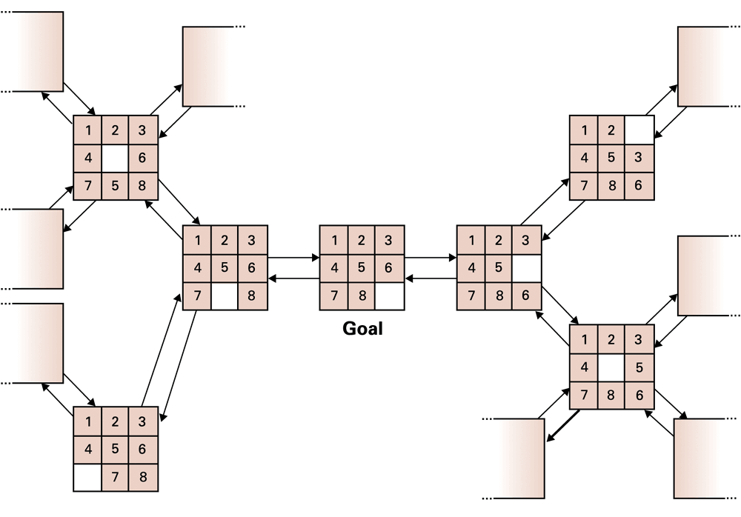
그림 11.4 8-퍼즐 문제를 위한 상태 그래프의 일부

Slide 9
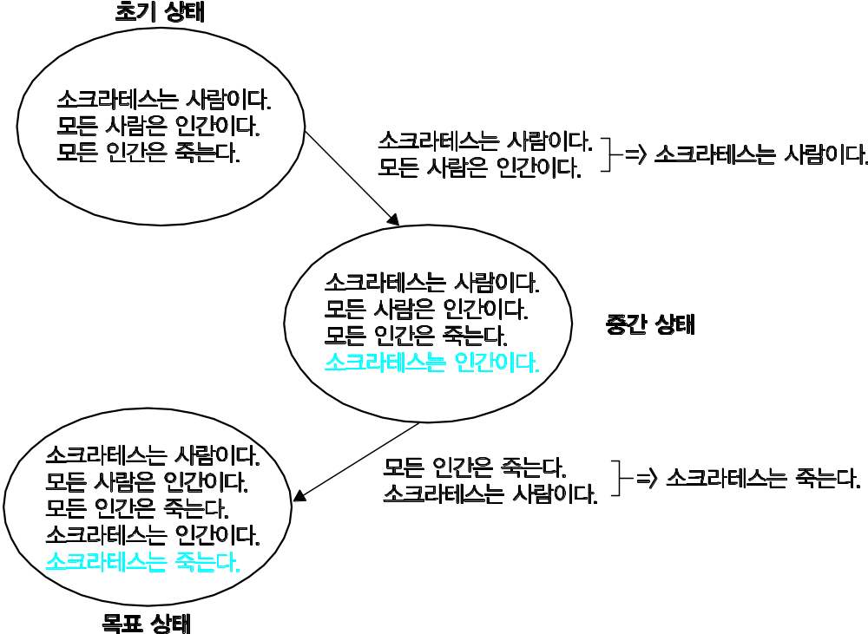
그림 11.5 프로덕션 시스템을 이용한 연역적 추론

Slide 10
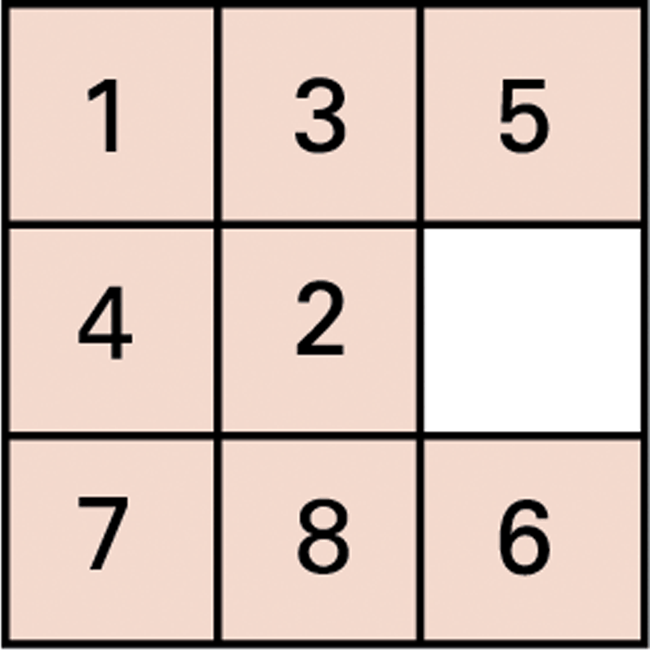
그림 11.6 풀어야 할 8-퍼즐 예제

Slide 11
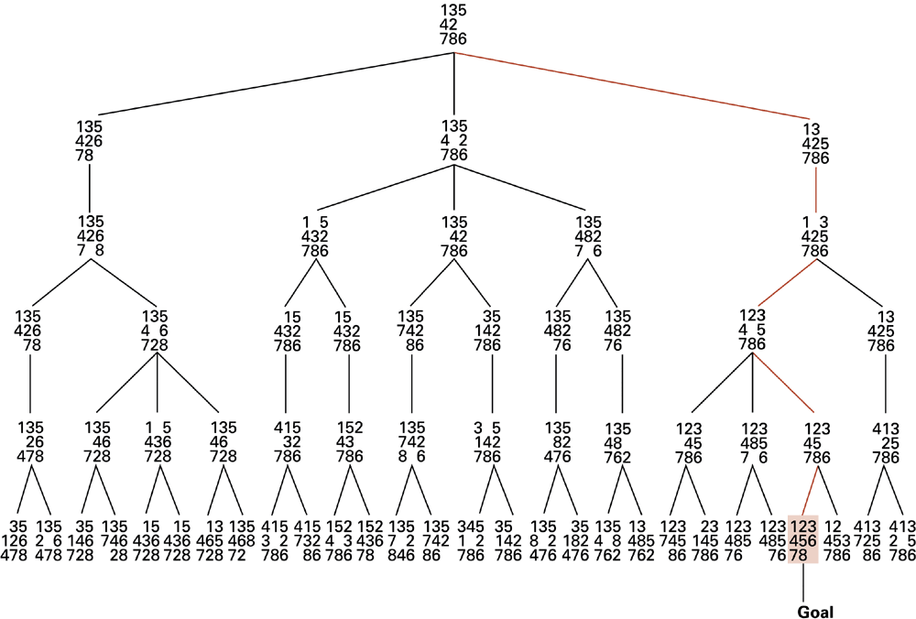
그림 11.7 탐색 트리 예제

Slide 12
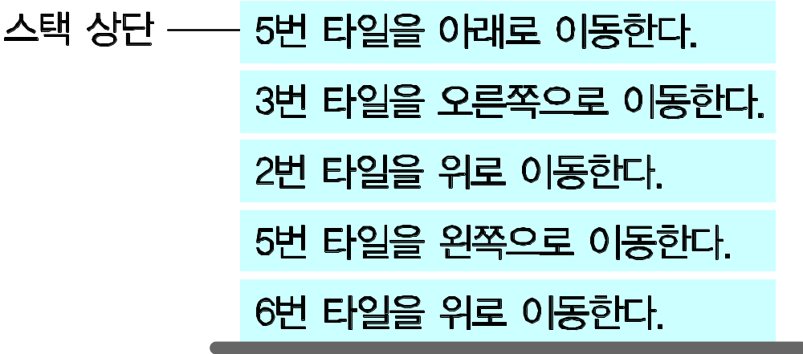
그림 11.8 나중의 실행을 위해 스택에 삽입된 프로덕션들

Slide 13
휴리스틱 전략
휴리스틱(heuristic): 목표와의 거리에 대한 계량적 추정치
휴리스틱이 갖추어야 할 조건
  휴리스틱은 계산하기 쉬워야 한다.
  해당 상태에서 목표 상태에 이르기 위해 필요한 작업량에 대한 타당성 있는 추정치이어야 한다.

Slide 14
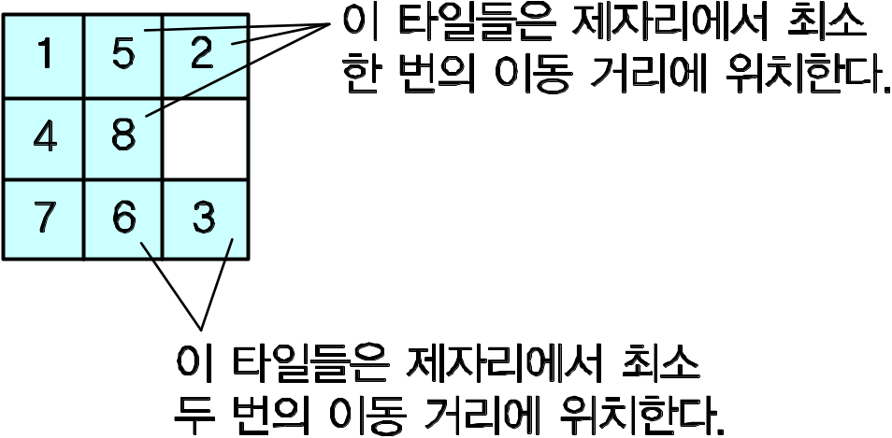
그림 11.9 풀어야 할 8-퍼즐 예제

Slide 15
그림 11.10 휴리스틱을 사용하는 제어 시스템을 위한 알고리즘
상태 그래프의 초기 노드를 탐색 트리의 루트 노드로 정하고
그 휴리스틱 값을 기록한다.
while (목표 노드에 도달하지 않았음) do
[모든 단말 노드 중 가장 작은 휴리스틱 값을 갖는
가장 왼쪽 단말 노드를 선택한다.
선택된 노드에 프로덕션 한 개를 적용하여 도달할 수 있는 노드들을 자식노드로 연결한다.
탐색 트리에 새로 추가된 각 노드들 옆에 휴리스틱 값을 기록한다.
]
목표 노드에서 루트에 이르는 탐색 트리 경로를 순회하며,
만나는 각 연결선에 연계된 프로덕션을 스택에 push한다.
스택의 프로덕션들을 pop하여 실행함으로써 원래의 문제를 푼다.

Slide 16
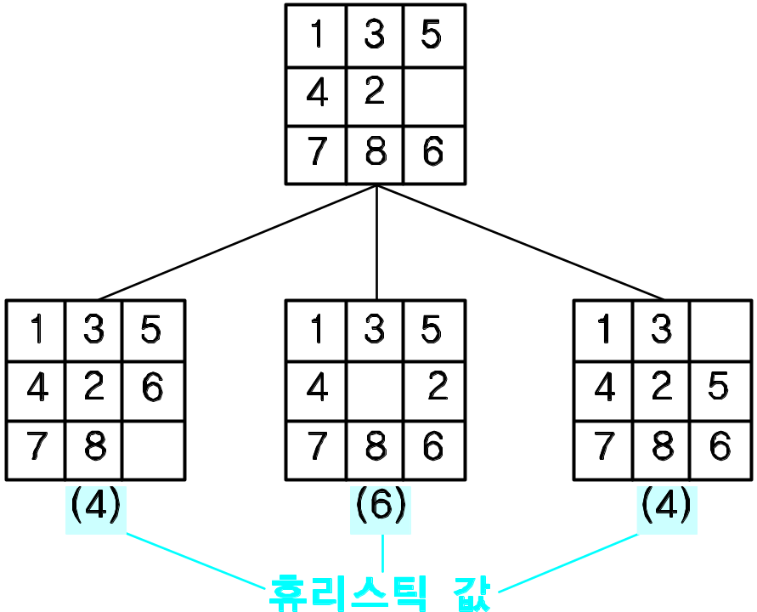
그림 11.11
휴리스틱 탐색의 앞부분

Slide 17
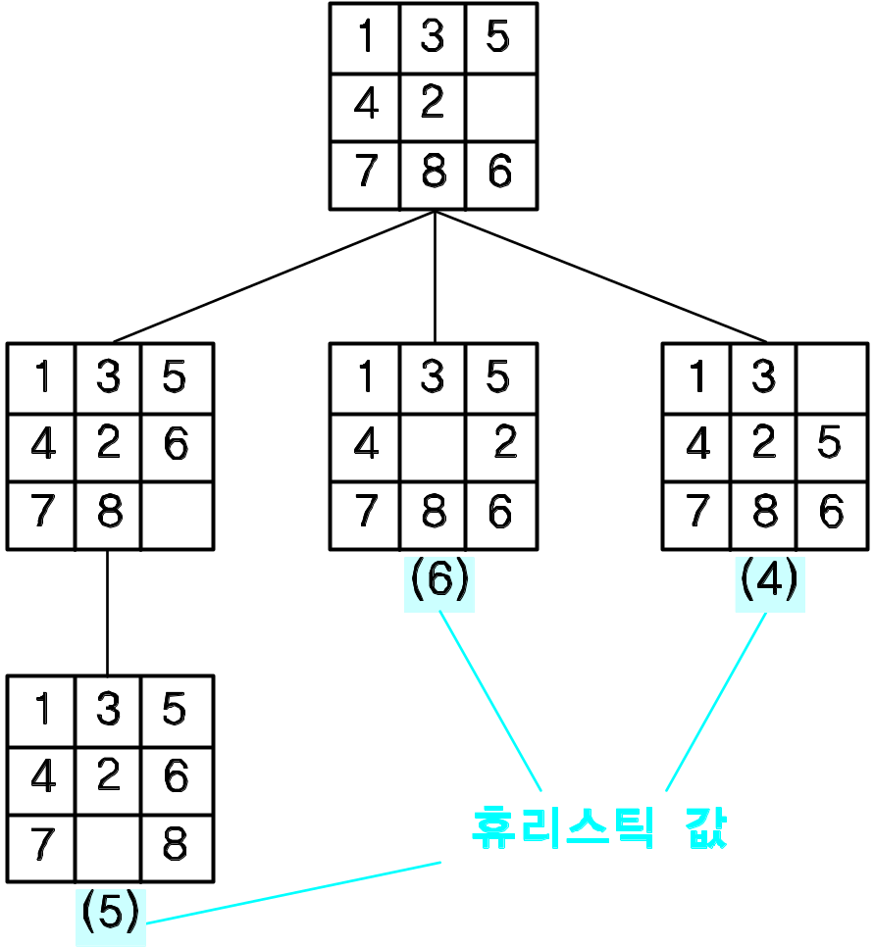
그림 11.12
두 번 반복 후의 탐색 트리

Slide 18
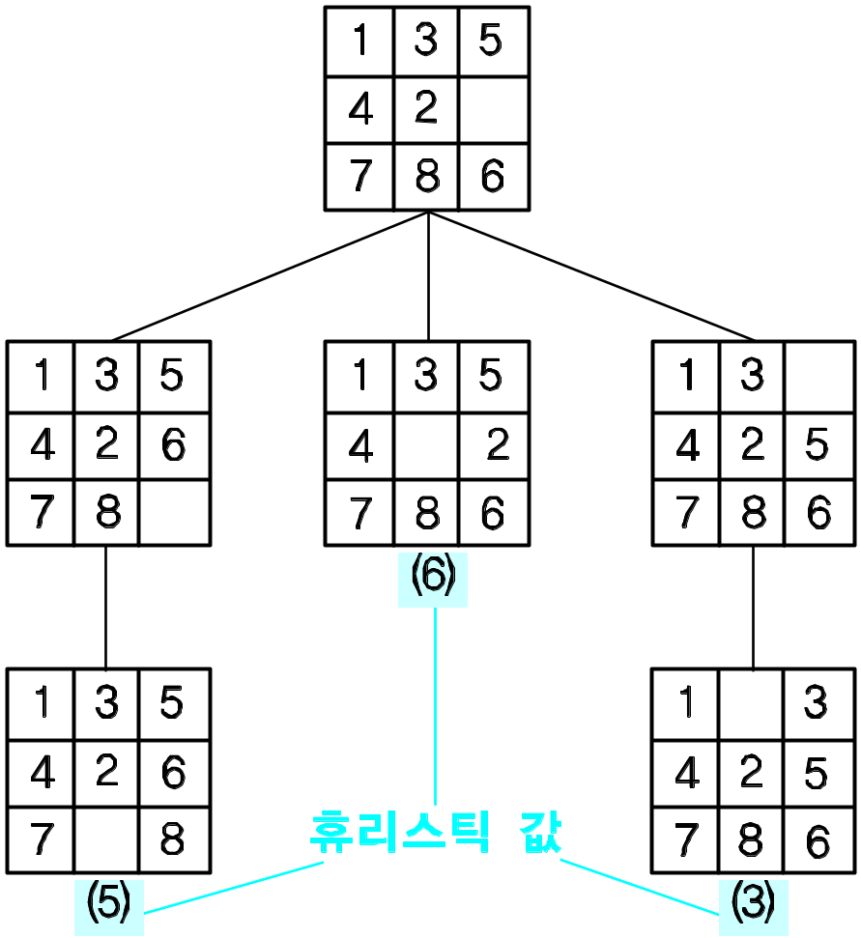
그림 11.13
세 번 반복 후의 탐색 트리

Slide 19
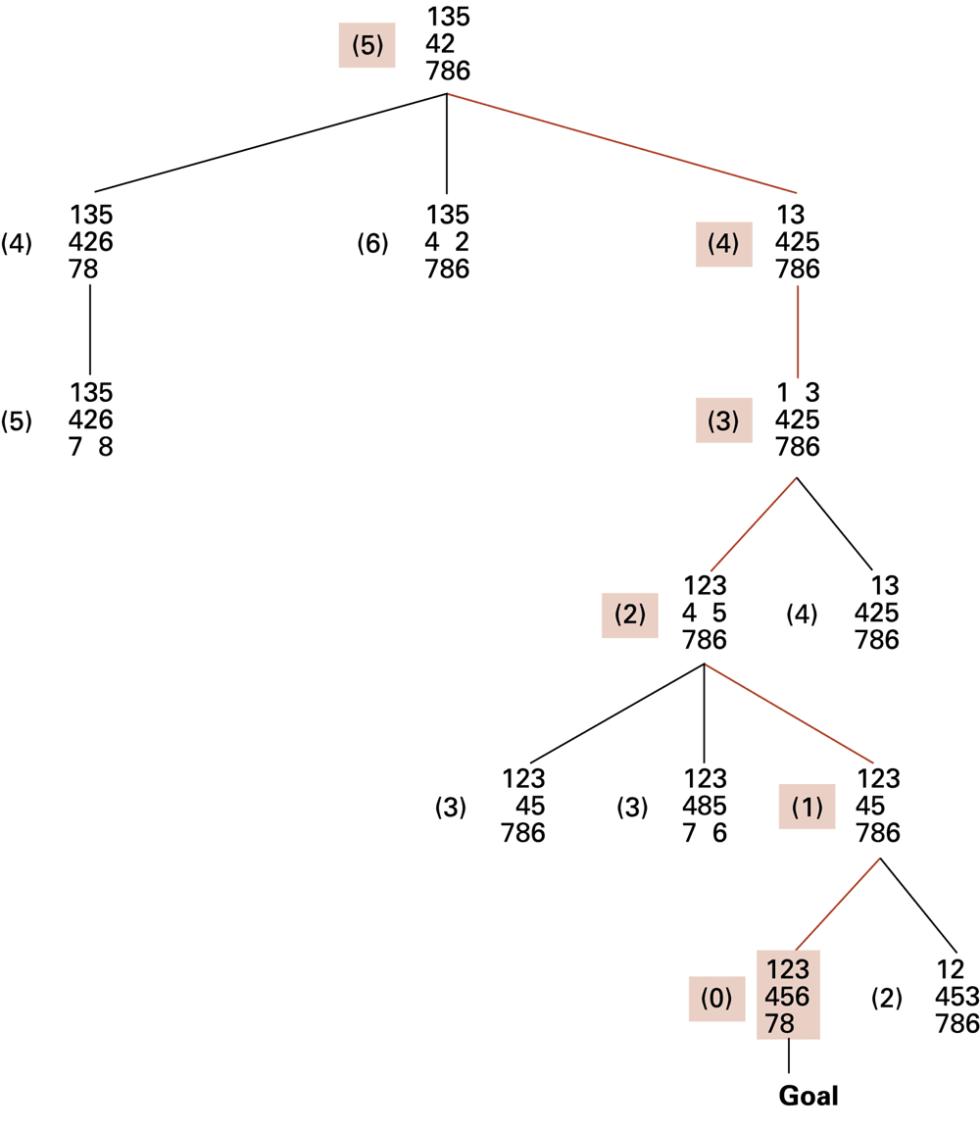
그림 11.14 휴리스틱 체계를 사용하여 형성된 최종 탐색 트리

